Slide 1
SUNGLASS HUT
ANDES
Lite Site
BRIEF DE MATERIALES
Junio 2024

Slide 2
RESUMEN DEL MES - CAMBIOS
CAMPAÑA JUNIO (Junio 03 a Junio 26)
HPZ1 entra
PRADA SS 2024 (CHILE, COLOMBIA, PERU, COSTA RICA)
MICHAEL KORS 2024 (CHILE, COLOMBIA Y PERU)
SUMMER 2024 (COLOMBIA Y COSTA RICA)
Eliminar Versace SS 2024 Woman
PROMOCIONES
Promoción Día del Padre
Periodo: del 07 al 16 de junio de 2024
Promo: 40% de descuento en segundo par
*IMPORTANTE:
Colombia tendrá promos diferenciadas entre tienda regular y aeropuerto por tanto ahora se deben exhibir ambas.

Slide 3
CL, CO, PE & CR
Carrusel Home Page (HPZ1) PRIORIDAD 1
Vigencia del 03 al 26 de Junio de 2024
Carrusel Home Page HPZ1
PRADA SS 2024
Master Creativity / ROW Additional / Highlighter Single Double
Tamaño 2880 x 1460
Para PERU incluir en la parte inferior de los banners lo siguiente:
Ópticas GMO Perú S.A.C.
RUC 20467675436
**Versión MOBILE 750 X 1000

Slide 4
CL, CO & PE
Carrusel Home Page (HPZ1) PRIORIDAD 1
Vigencia del 03 al 26 de Junio de 2024
Vigencia del 03 al 26 de Junio de 2024
Carrusel Home Page HPZ1
MICHAEL KORS SS 2024
Tamaño 2880 x 1460
**Versión MOBILE 750 X 1000
Para PERU incluir en la parte inferior de los banners lo siguiente:
Ópticas GMO Perú S.A.C.
RUC 20467675436

Slide 5
CO & CR
Home Page Zona 2 (HPZ2)
Vigencia del 03 de Junio al 31 de Julio de 2024
ENCUENTRA
CADA UNO
DE TUS ESTILOS
ENCUENTRA
CADA UNO DE TUS ESTILOS
Tamaño 2880 x 1460
Referencia de tipografía a usar
**Versión MOBILE 750 X 1000

Slide 6
Home Page Zona 3 (HPZ3)
Vigencia INDEFINIDA
POLARIZADOS
No te pierdas ningún detalle: descubre nuestra selección de gafas polarizadas diseñadas para reducir el brillo y maximizar el contraste de color.
CL: Anteojos de Sol
PE: Lentes de Sol
CO: Gafas de Sol
CR: Aros de Sol
Tamaño 1131 x 716
Mobile 1131 x 716
Para PERU incluir en la parte inferior de los banners lo siguiente:
Ópticas GMO Perú S.A.C.
RUC 20467675436

Slide 7
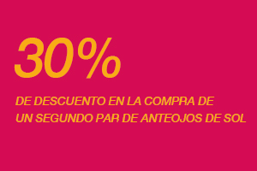
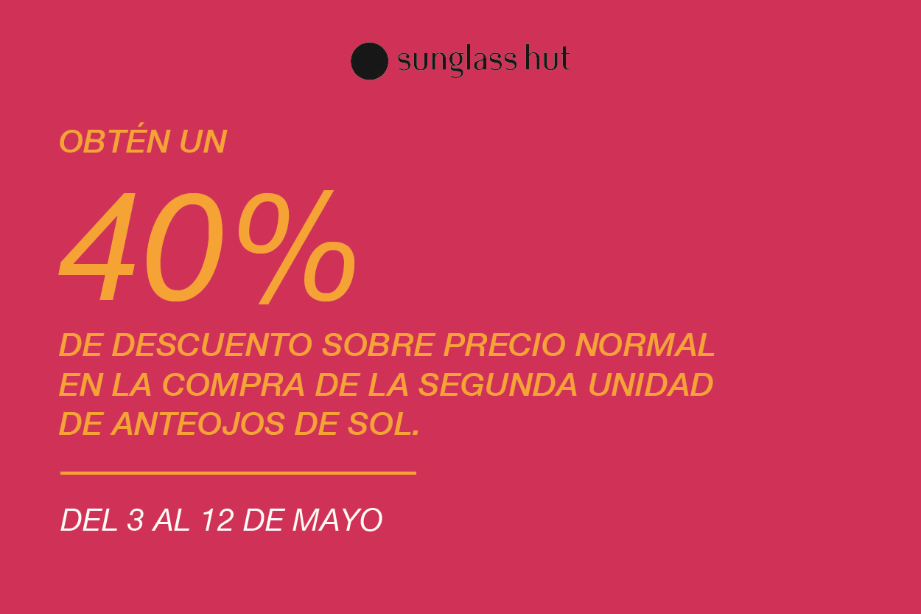
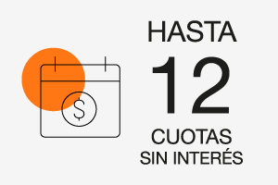
PROMOCIONES
CHILE
Actualizar
EXHIBIR DEL 3 AL 6 DE JUNIO Y DEL 17 DE JUNIO EN ADELANTE
Obtén un 30% de descuento sobre precio normal en la compra de la segunda unidad de anteojos de sol. Descuento valido por dos anteojos de sol. Descuento valido para producto de menor valor. Descuento no aplica para líquidos y/o accesorios. Descuento no acumulable con otras promociones y/o descuentos. Promoción válida en todas las tiendas Sunglass Hut desde el 01 de marzo al 31 de diciembre 2024
EXHIBIR DEL 7 AL 16 DE JUNIO
Obtén un 40% de descuento sobre precio normal en la compra de la segunda unidad de anteojos de sol. Descuento valido por dos anteojos de sol. Descuento valido para producto de menor valor. Descuento no aplica para líquidos y/o accesorios. Descuento no acumulable con otras promociones y/o descuentos. Promoción válida en todas las tiendas Sunglass Hut desde el 07 al 16 de junio 2024.
¡APROVECHA NUESTRAS CUOTAS SIN INTERÉS!
Desde 3 hasta 12 cuotas sin interés.

Slide 8
PROMOCIONES
Actualizar
COLOMBIA
EXHIBIR DEL 3 AL 6 DE JUNIO Y DEL 17 DE JUNIO EN ADELANTE
Promoción válida en tiendas Sunglass Hut a nivel nacional del 1 de Marzo al 30 de Abril de 2024 y/o hasta agotar inventario. Son 23.000 unidades disponibles. Por la compra de unas (1) gafas de sol lleva el segundo par de gafas de sol con 30% de descuento. Aplicable al producto de menor valor. El descuento sólo aplica por la compra de (1) unas gafas de sol sobre precio de etiqueta. El descuento no aplica para Oakley – Familia Fisiomorfa: Kato, Encoder y Subzero, colecciones especiales o ediciones limitadas, Supernova, Ray Ban Stories, Ray Ban Reverse, ni kits de limpieza y accesorios. Para acceder al descuento la compra debe realizarse el mismo día y deberá constar en la misma factura. No acumulable con otras promociones, convenios o descuentos.
EXHIBIR DEL 3 AL 6 DE JUNIO Y DEL 17 DE JUNIO EN ADELANTE
NEW
15%
Promoción válida en la tienda Sunglass Hut Aeropuerto Internacional el Dorado Bogotá del 3 de enero al 30 de septiembre del 2024 y/o hasta agotar inventario. Son 1.000 unidades disponibles. Por la compra de unas (1) gafas de sol lleva el segundo par de gafas de sol con 15% de descuento. Aplicable al producto de menor valor. El descuento sólo aplica por la compra de (1) unas gafas de sol sobre precio de etiqueta. El descuento no aplica en líquidos, kits de limpieza, ni accesorios. Para acceder al descuento la compra debe realizarse el mismo día y deberá constar en la misma factura. No acumulable con otras promociones, convenios o descuentos. LUXOTTICA OF COLOMBIA S.A.S.
*Gafas de sol
EXHIBIR DEL 7 AL 16 DE JUNIO
Promoción válida en determinadas tiendas físicas Sunglass Hut a nivel nacional del 7 al 16 de junio del 2024 y/o hasta agotar inventario. Son 23.000 unidades disponibles. Por la compra de unas (1) gafas de sol lleva el segundo par de gafas de sol con 40% de descuento. Aplicable al producto de menor valor. El descuento sólo aplica por la compra de (1) unas gafas de sol sobre precio de etiqueta y no aplica en líquidos, kits de limpieza y accesorios. Para acceder al descuento la compra debe realizarse el mismo día y deberá constar en la misma factura. Esta promoción NO aplica para la tienda Sunglass Hut Aeropuerto Internacional el Dorado Bogotá. No acumulable con otras promociones, convenios o descuentos. LUXOTTICA OF COLOMBIA S.A.S.
NEW
*Gafas de sol
EXHIBIR DEL 7 AL 16 DE JUNIO
20%
Promoción válida en la tienda Sunglass Hut Aeropuerto Internacional el Dorado Bogotá del 7 al 16 de junio del 2024 y/o hasta agotar inventario. Son 1.000 unidades disponibles. Por la compra de unas (1) gafas de sol lleva el segundo par de gafas de sol con 20% de descuento. Aplicable al producto de menor valor. El descuento sólo aplica por la compra de (1) unas gafas de sol sobre precio de etiqueta. El descuento no aplica en líquidos, kits de limpieza y accesorios. Para acceder al descuento la compra debe realizarse el mismo día y deberá constar en la misma factura. No acumulable con otras promociones, convenios o descuentos. LUXOTTICA OF COLOMBIA S.A.S.

Slide 9
PROMOCIONES
Actualizar
PERU
EXHIBIR DEL 3 AL 6 DE JUNIO Y DEL 17 DE JUNIO EN ADELANTE
Promoción válida en tiendas Sunglass Hut del 01 de marzo al 31 de diciembre del 2024 y/o hasta agotar stock de 500 unidades en total a nivel nacional. Por la compra de un lente de sol llévate otro par de lentes de sol con 30% de descuento. El descuento aplica sobre el precio de etiqueta del producto de menor valor y no es acumulable con otras promociones, convenios ni descuentos. Para acceder a la promoción la compra debe realizarse el mismo día y registrarse en un mismo comprobante. Para mayor información comunicarse al 0800-1-4600 de lunes a sábado de 10:00am a 7:00pm. Opticas GMO Perú S.A.C. RUC N° 20467675436
EXHIBIR DEL 7 AL 16 DE JUNIO
40%
Promoción válida en tiendas Sunglass Hut del 07 al 16 de junio del 2024 y/o hasta agotar stock de 500 unidades en total a nivel nacional. Por la compra de un lente de sol llévate otro par de lentes de sol con 40% de descuento. El descuento aplica sobre el precio de etiqueta del producto de menor valor y no es acumulable con otras promociones, convenios ni descuentos. Para acceder a la promoción la compra debe realizarse el mismo día y registrarse en un mismo comprobante. Para mayor información comunicarse al 0800-1-4600 de lunes a sábado de 10:00am a 7:00pm. Opticas GMO Perú S.A.C. RUC N° 20467675436

Slide 10
PROMOCIONES
Actualizar
COSTA RICA
EXHIBIR DEL 3 AL 6 DE JUNIO Y DEL 17 DE JUNIO EN ADELANTE
Obténga un 30% de descuento sobre precio normal en la compra de la segunda unidad de anteojos de sol . Descuento válido para las combinaciones “anteojo de sol + anteojo de sol”. Descuento válido para el producto de menor valor. Descuento no aplica para lentes de contacto, líquidos y/o accesorios. Promoción no acumulable con otras ofertas, convenios o ventas especiales. Promoción válida desde el 1 de Marzo al 31 Diciembre al de 2024 en tiendas Sunglass Hut
EXHIBIR DEL 7 AL 16 DE JUNIO
Obténga un 40% de descuento sobre precio normal en la compra de la segunda unidad de anteojos de sol . Descuento válido para las combinaciones “anteojo de sol + anteojo de sol”. Descuento válido para el producto de menor valor. Descuento no aplica para lentes de contacto, líquidos y/o accesorios. Promoción no acumulable con otras ofertas, convenios o ventas especiales. Promoción válida desde el 07 Junio al 16 de Junio del 2024 en tiendas Sunglass Hut
40%

